Slide 1
Лекция 6. Основы языка C# Содержание лекции:
Информационные технологии и программирование
Отладка программы
Сложность алгоритмов
Коллекции
Преподаватель курса: Клюкин Даниил Анатольевич, ст. преподаватель каф. ПМиИТ

Slide 2

Отладка программы
Разработка сложной программы невозможна без отладки.
Отла́дка — этап разработки компьютерной программы, на котором обнаруживают, локализуют и устраняют ошибки.
Чтобы понять, где возникла ошибка, приходится:
узнавать текущие значения переменных;
выяснять, по какому пути выполнялась программа.
Перед запуском отладки также необходимо расставить точки останова программы.

Slide 3
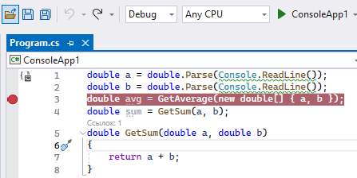
Точка останова — это маркер в коде, при достижении которого выполнение программы приостанавливается, позволяя разработчику исследовать:
значения переменных,
стек вызовов,
состояние памяти.

Slide 4
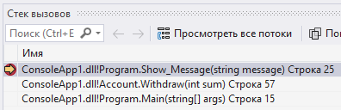
Стек вызовов — это структура данных, отражающая последовательность вызовов методов, приведших к текущей точке выполнения программы.
Использование при отладке:
Позволяет отследить путь выполнения;
Выявляет рекурсивные вызовы;
Помогает находить источники исключений.

Slide 5
Пошаговое выполнение (Stepping)
Пошаговое выполнение — это режим отладки, при котором программа выполняется по одной инструкции за раз.
Основные команды:
Continue (F5) — продолжение до следующей точки останова;
Step Into (F11) — вход в вызываемый метод;
Step Over (F10) — выполнение текущего метода без входа в вызываемые;
Step Out (Shift+F11) — выход из текущего метода.

Slide 6
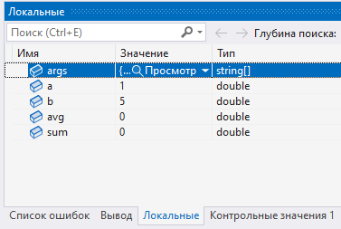
Окно просмотра переменных — инструмент отладчика, отображающий текущие значения переменных и выражений в режиме реального времени.
Функциональность:
Изменение значений переменных во время отладки;
Вычисление выражений;
Отслеживание сложных структур данных.

Slide 7
Точка остановки
Запуск отладки (F5)

Slide 8
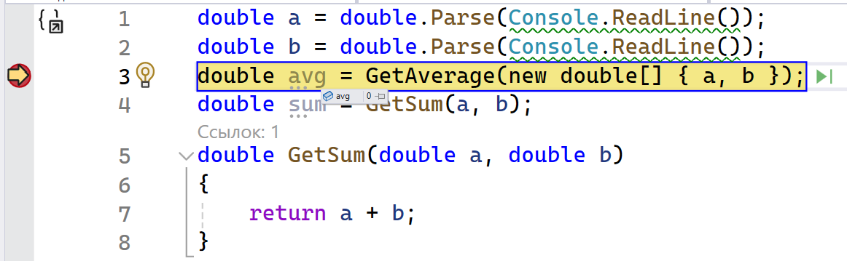
При достижении точки остановки, выполнение программы приостанавливается, в это время можно проверить значения переменных. Для этого необходимо навестись мышью на переменную.
Возобновление до следующей точки остановки: F5;
Следующий шаг без обхода во внутрь: F10;
Следующий шаг с обходом во внутрь: F11;
Остановить отладку и завершить : Shift + F5;
Для успешной сдачи экзамена необходимо уметь отлаживать ПО.

Slide 9
Текущие значения переменных можно смотреть на вкладке «Локальные»

Slide 10
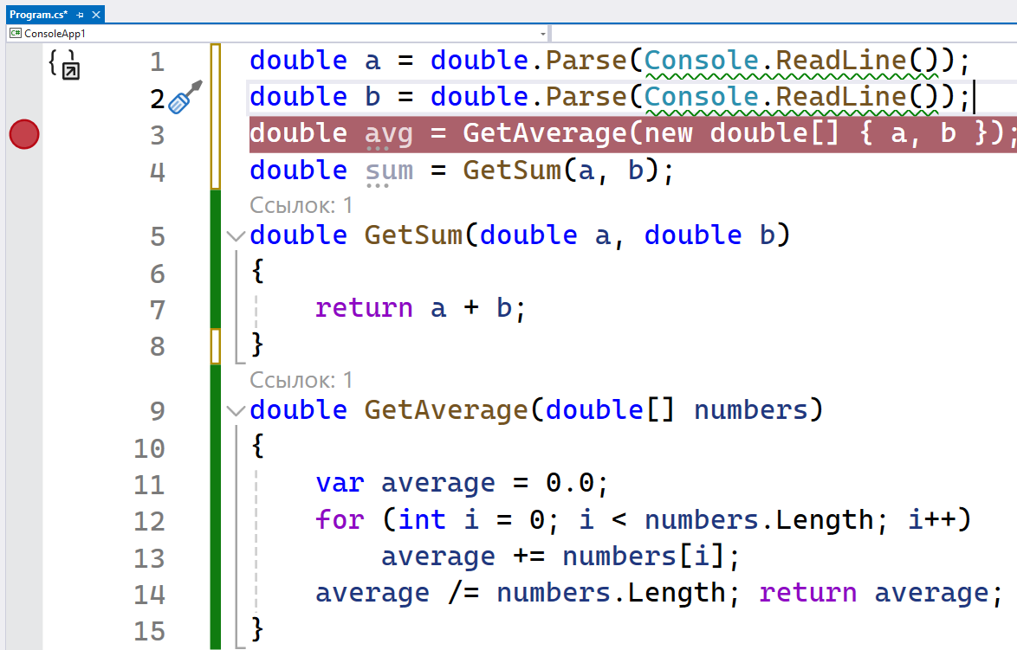
Чтобы приостановить выполнение программы до исполнения строки 3 необходимо поставить точку останова на строку 3. После приостановки чтобы зайти в метод GetAverage необходимо нажать F11.
Если заходить не нужно, чтобы перейти к след. строке – F10.
Чтобы посмотреть текущее значение переменной необходимо навести на неё мышью или зайти на вкладку «Локальные»

Slide 11
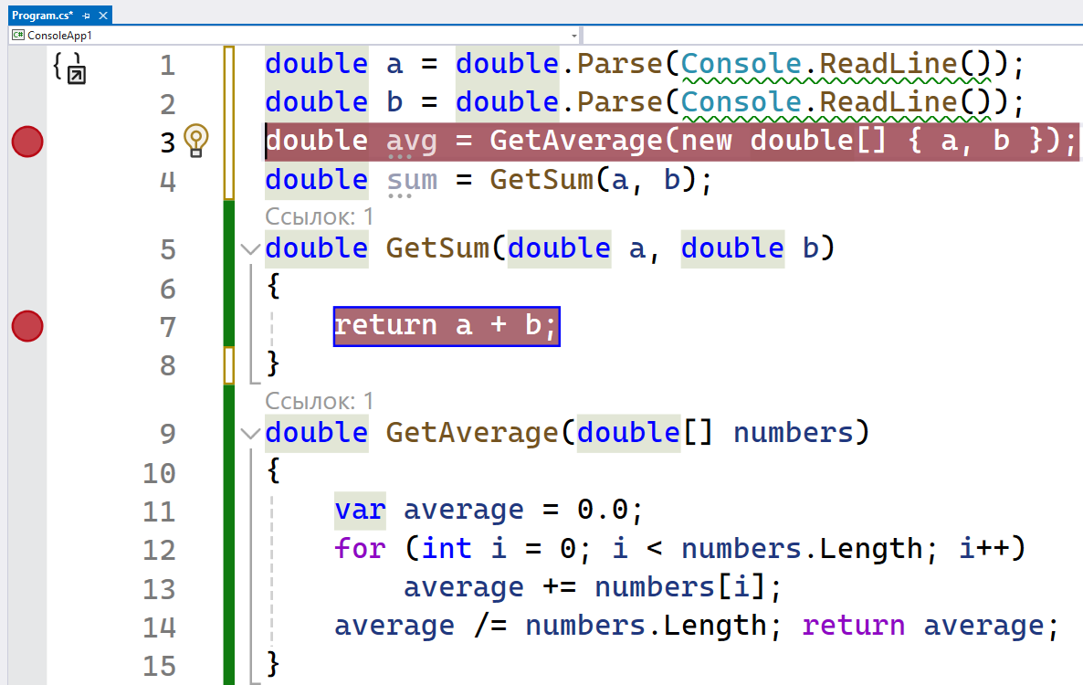
Чтобы продолжить выполнение программы необходимо нажать F5, в таком случае программа будет выполняться до следующей точки останова.
Точек останова может быть несколько.
Сначала мы остановимся на строке 3, потом на строке 7 (Если метод GetSum будет вызван).

Slide 12
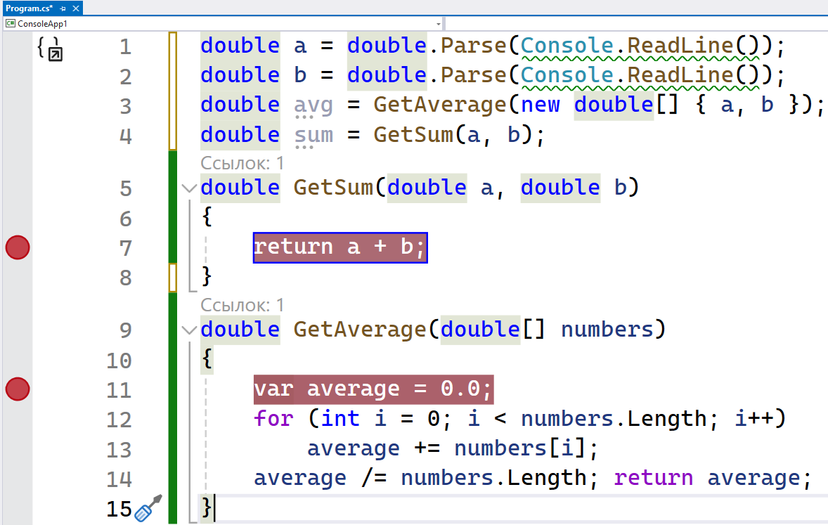
Вопросы. На какой точке останова мы остановимся вначале, на какой потом?

Slide 13
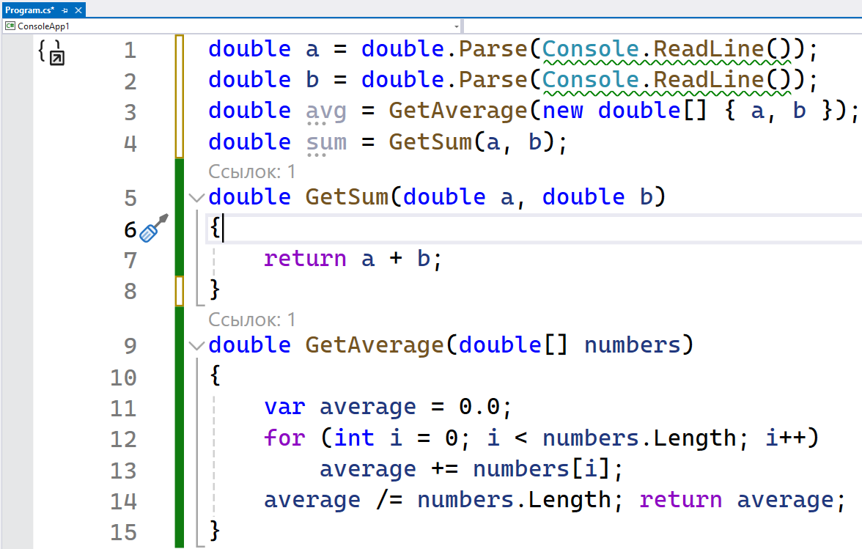
Вопросы. Куда необходимо поставить точку останова, если мы выяснили, что a, b считываются корректно, но среднее значение неправильное?

Slide 14
Оценка сложности алгоритмов
Сам термин "алгоритм" произошел от имени персидского математика Аль-Хорезми, труды которого сыграли важную роль на становление математики как науки.
Алгоритм может иметь входные данные, над которыми производятся вычисления, а также может иметь выходной результат - одно значение или набор значений. Задача алгоритма состоит в преобразовании входных значений в выходные.
Сложность алгоритмов оценивается по 2 критериям:
требуемому времени на выполнение,
требуемой памяти на выполнение.

Slide 15
Вычислительная временная сложность (time complexity) — это максимальное возможное количество выполненных алгоритмом элементарных операций, как функция от размера входных данных.
Вычислительная ёмкостная сложность (space complexity) — это максимальный возможный размер занятой алгоритмом дополнительной памяти, как функция от размера входных данных.
for (int i=0; i < n; i++)
count++;
Посчитаем количество элементарных операций:
1 для int i = 0
n+1 для i < n
2n для i++ (что эквивалентно i = i + 1, а это две операции: присваивание и сложение)
2n для сount++
Получаем, что временная сложность алгоритма C(n)=2+5n.

Slide 16
И ещё один пример посложнее, перед тем как перейти к долгожданной O-нотации.
int i = 0;
while (i < n)
{
for(int j=0; j<n; j++)
count++;
i++;
}
Итого, сложность C(n)=1+(n+1)+2n+n(1+(n+1)+2n+2n)=2+5n+5n²
Посчитаем функцию сложности:
i = 0 выполнится лишь однажды
i<n внутри while выполнится n+1 раз
i+=1 выполнится n раз (+= это две элементарные операции)
цикл for начнет выполняться n раз и каждый раз:
j=0 выполнится один раз
j<n выполнится n+1 раз
j++ выполнится n раз (++ это две элементарные операции)
count++ выполнится n раз (++ это две элементарные операции)

Slide 17
Для реального кода вычислительная сложность может быть крайне сложной функцией!
Кроме того, легко ошибиться в расчетах и забыть какое-нибудь из слагаемых.
С другой стороны, есть множество причин, почему нет смысла считать точный вид функции сложности:
Некоторые «элементарные» операции, такие как sin или квадратный корень более дорогие, а функция сложности это не учитывает.
Стоимость элементарных операций разная на разных процессорах.
Стоимость элементарной операции зависит от контекста выполнения (от кэширования, переключения контекстов, работы конвейера команд у процессора, ...).
Когда код написан на языке высокого уровня (C#, Python, JavaScript, ...) есть скрытая стоимость: выделение памяти, сборка мусора, JIT-компиляция и т.п.)
Поэтому вместо того, чтобы считать сложные формулы, инженеры пользуются асимптотической оценкой функции сложности.

Slide 18
Для оценки сложности инженеры обычно пользуются так называемой О-нотацией. Например, говорят «сложность этого алгоритма O(n²) (произносится: о от эн квадрат), а этого Θ(n log(n)) (произносится: тэта от эн лог эн).
Если очень кратко — O(n²) означает, что самое быстро растущее слагаемое в функции сложности — это n в степени не более 2, а Θ(n²) — что степень в точности 2.
Определение 1. Говорят «f(n) = O(g(n))» тогда и только тогда, когда ∃C>0, ∃n₀​:∀n>n₀​ → f(n) < Cg(n)
Определение 2. Говорят «f(n) = Θ(g(n))» тогда и только тогда, когда f(n) = O(g(n)) и одновременно g(n) = O(f(n))
Как видно Θ — более точная и, соответственно, более предпочтительная оценка, чем О-большое.

Slide 19
Пример.
int i = 1;
while (i < n)
{
for(int j=0; j<n-2; j++)
count++;
i++;
}
Заметим, что count++ выполняется чуть меньше n² раз. Не точно n², потому что i начинается с 1, а не с нуля, да и внутренний цикл до n-2. Однако опытный инженер даже не будет пытаться учитывать эти константы — он и так знает, что в итоге будет квадратичная оценка.
Оценка сложности алгоритма O(n²)
Попробуем сходу найти самую «горячую» операцию — ту, которая выполняется больше всего раз. Чаще всего такая операция находится внутри самого вложенного цикла. В нашем случае это count++. Ну или j++ внутри for — не важно, можно взять любую из них.

Slide 20
Какая оценка сложности данного алгоритма?
var n = int.Parse(Console.ReadLine());
var sum = 0.0;
for (var i = 0; i < n; i++)
{
sum += n;
}
Console.WriteLine(sum);

Slide 21
Какая оценка сложности данного алгоритма?
var n = int.Parse(Console.ReadLine());
var sum = 0.0;
for (var i = 0; i < n; i++)
{
for (var j = 0; j < n; j++)
{
sum += n;
}
}

Slide 22
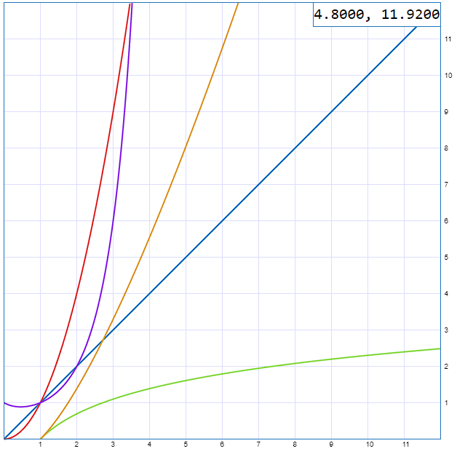
Скорость роста наиболее
популярных функций
Важно внимательно подходить к выбору алгоритма, особенно если критично время выполнения расчета.
O(n*log(n))
O(n!)
O(n)
O(n²)
O(log(n))

Slide 23
Коллекции
Коллекция – совокупность объектов (значений переменных). Отличается от массивов дополнительными функциями и гибкостью.
Виды коллекций: List, LinkedList, Stack, Queue, HashSet, Dictionary
List – список однотипных объектов. Основное отличие от массивов – автоматическое увеличение емкости при переполнении.
Сложность поиска O(n), вставка и удаление O(1) или O(n).

Slide 24
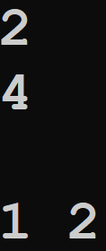
List<int> list = new List<int>();
list.Add(1);
list.Add(2);
Console.WriteLine(list.Count);
Console.WriteLine(list.Capacity);
Console.WriteLine();
foreach (var i in list)
Console.Write($"{i} ");
Add – добавление элемента в список;
Remove – удалить первый попавшийся элемент с заданным значением;
RemoveAll – удалить все элементы с заданным значением;
RemoveAt – удалить значение по индексу;
Count – количество элементов в массиве;
Capacity – вместимость массива.

Slide 25
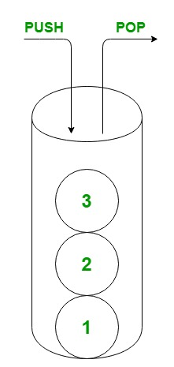
Stack – представляет коллекцию, которая использует алгоритм LIFO ("последний вошел - первый вышел"). При такой организации каждый следующий добавленный элемент помещается поверх предыдущего. Извлечение из коллекции происходит в обратном порядке - извлекается тот элемент, который находится выше всех в стеке.
Сложность поиска O(n), вставка и удаление O(1) или O(n).

Slide 26
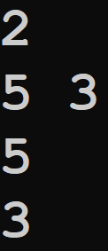
Stack<int> stack = new Stack<int>();
stack.Push(3);
stack.Push(5);
Console.WriteLine(stack.Count);
foreach (var i in stack)
Console.Write($"{i} ");
var value = stack.Pop();
Console.WriteLine();
Console.WriteLine(value);
foreach (var i in stack)
Console.Write($"{i} ");
Push – добавление значения поверх предыдущего;
Pop – извлечь верхний элемент;

Slide 27
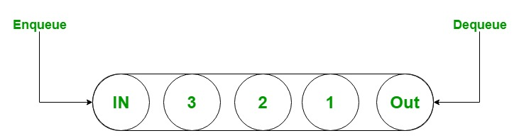
Queue – представляет обычную очередь, которая работает по алгоритму FIFO ("первый вошел - первый вышел").
Сложность поиска O(n), вставка и удаление O(1) или O(n).

Slide 28
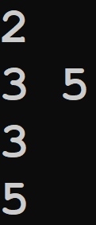
Queue<int> queue = new Queue<int>();
queue.Enqueue(3);
queue.Enqueue(5);
Console.WriteLine(queue.Count);
foreach (var i in queue)
Console.Write($"{i} ");
var value = queue.Dequeue();
Console.WriteLine();
Console.WriteLine(value);
foreach (var i in queue)
Console.Write($"{i} ");
Enqueue – добавление значения в конец коллекции;
Dequeue – извлечь первый элемент;

Slide 29
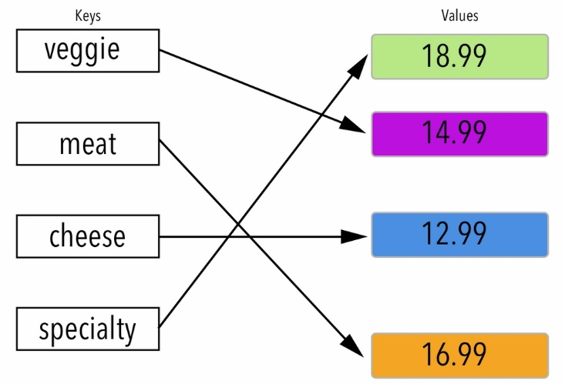
Dictionary – хранит объекты, которые представляют пару ключ-значение.
Сложность поиска O(1), вставка O(1), удаление O(1).
Add – добавление пары ключ-значение;
Remove – удалить значение по ключу;
ContainsKey – содержит ли словарь заданный ключ;
ContainsValue – содержит ли словарь заданное значение.
Notes:
Пояснения про словарь https://habr.com/ru/articles/198104/

Slide 30
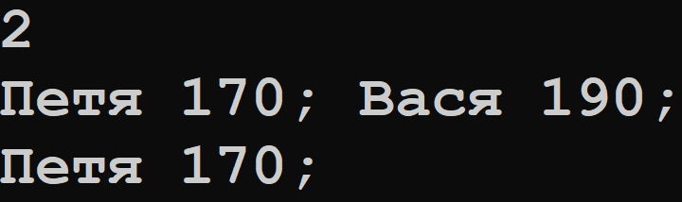
Dictionary<string, int> dictionary = new Dictionary<string,int>();
dictionary.Add("Петя", 170);
dictionary.Add("Вася", 190);
Console.WriteLine(dictionary.Count);
foreach (var (key, value) in dictionary)
Console.Write($"{key} {value}; ");
if (dictionary.ContainsKey("Вася"))
dictionary.Remove("Вася");
Console.WriteLine();
foreach (var (key, value) in dictionary)
Console.Write($"{key} {value}; ");

Slide 31
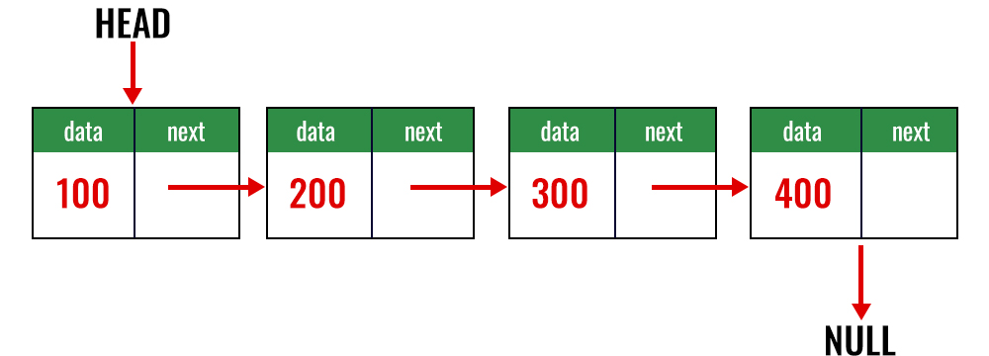
LinkedList – связанный список (двусвязанный). Хранит информацию о первом элементе, каждый элемент хранит информацию об элемента до него и после него. Не хранит индексы.
Сложность поиска O(n), вставка и удаление O(1).

Slide 32
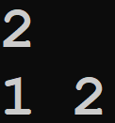
var list = new LinkedList<int>();
var first = list.AddFirst(1);
var seconds = list.AddAfter(first, 2);
Console.WriteLine(list.Count);
foreach (var i in list)
Console.Write($"{i} ");
AddFirst – добавление значения в начало списка;
AddAfter – добавить значение после заданного элемента;
AddBefore – добавить значение перед заданным элементом.

